Slide 1
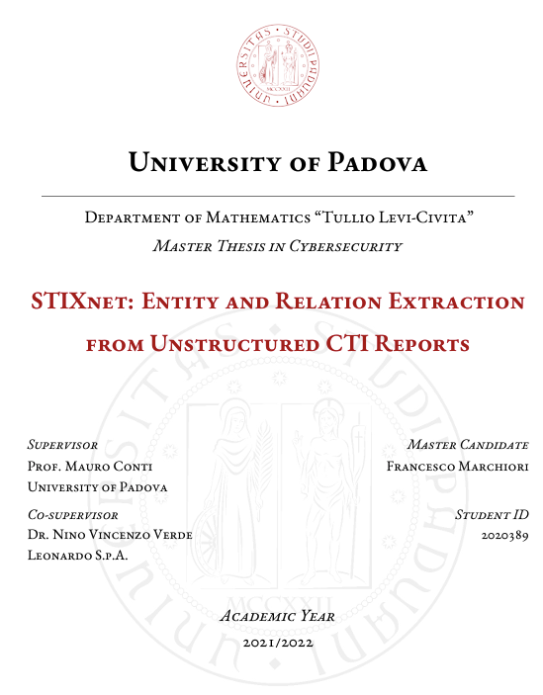
AnalÝZA KYBERNETICKÝCH HROZIEB POMOCOU SPRAVODAJSKÝCH INFORMÁCIÍ
Bc. Monika Rapavá
Vedúci práce: doc. RNDr. JUDr. Pavol Sokol, PhD.
Konzultant: RNDr. Peter Gurský, PhD.
Špecializovaný odborný seminár

Slide 2
OBSAH
Návrh systému
CTI
Spracovanie prirodzeného jazyka
Extrakcia entít
Extrakcia vzťahov
STIX
STIXnet + vyhodnotenie

Slide 3
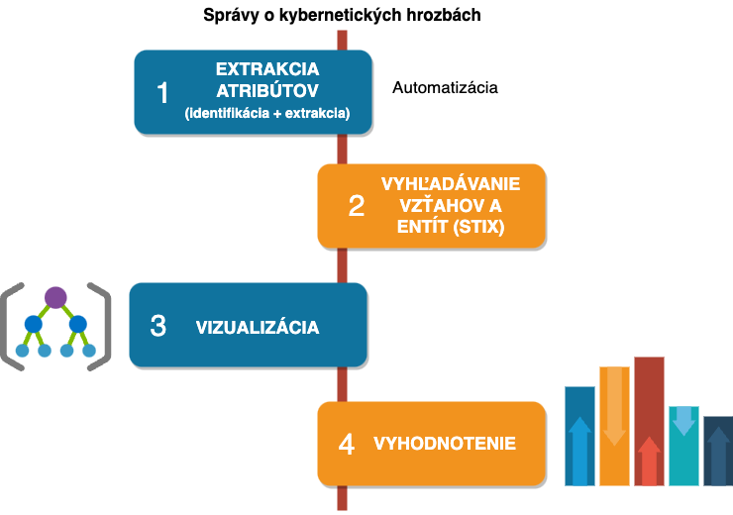
NÁVRH SYSTÉMU
Notes:
Threat intelligence reporty sú dokumenty, ktoré poskytujú podrobné informácie o aktuálnych bezpečnostných hrozbách a kybernetických udalostiach. Tieto správy sú vytvárané na základe zhromaždených a analyzovaných údajov o rôznych aspektoch kybernetickej bezpečnosti. Ich cieľom je informovať organizácie o konkrétnych hrozbách a poskytnúť im potrebné informácie na ochranu pred týmito nebezpečenstvami.
Typický threat intelligence report môže obsahovať nasledujúce informácie:
Typy hrozieb: Identifikácia konkrétnych kybernetických hrozieb, ako sú malvér, phishing, DDoS útoky, atď.
Charakteristiky hrozieb: Popis spôsobov, akými hrozba funguje, vrátane používaných techník a nástrojov.
Zraniteľnosti: Informácie o zraniteľnostiach v systémoch alebo softvére, ktoré môžu byť využité hrozbou.
Indikátory kompromitácie (IOCs): Konkrétne údaje, ktoré môžu naznačovať prítomnosť hrozby, ako sú IP adresy, domény, hash hodnoty súborov, a iné.
Odporúčania pre bezpečnostné opatrenia: Rady a odporúčania pre organizácie, ako môžu zvýšiť svoju kybernetickú bezpečnosť a chrániť sa pred danou hrozbou.
TI reporty buď ako neštruktúrované dáta, alebo už extrahované dáta
Zautomatizovat extrakciu textu do objektov, vyhrať sa s metódami, aké použiť a aké sú následne vzťahy medzi nimi
STIX systém/model – spôsob, ako štrukturovať dáta

Slide 4
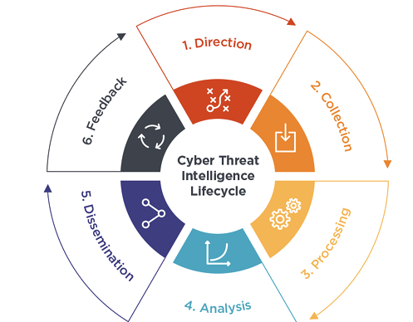
CYBER THREAT INTELLIGENCE (CTI)
Notes:
CTI – je oblasť, kt. Sa zaoberá skúmaním hrozieb a analýzou používaných techník a prostriedkov, kt. Sa využívajú pri útokoch. Informácie o kybernetických hrozbách môžu pochádzať zo štruktúrovaných aj neštruktúrovaných údajov, ako sú bezpečnostné upozornenia, databázy zraniteľností,
bezpečnostné bulletiny atď. Keďže sa jedná o heterogénne údaje získané z rôznych zdrojov, výzvou je údaje efektívne verifikovať, agregovať a následne korelovať

Slide 5
Spracovanie PRiRODZENÉHO JAZYKA (NLP)
Jazyk používaný v každodennom živote
Vývoj algoritmov a modelov na pochopenie a analyzovanie prirodzeného jazyka
Extrakcia atribútov a určenie ich vzájomných vzťahov
Príklady oblastí:
  rozpoznávanie reči
  označovanie časti reči
  rozpoznávanie entít
Chatboty (Siri, Alexa), prekladače
Notes:
Oblasť spracovania prirodzeného jazyka má za cieľ vyvinúť algoritmy a modely, ktoré by dokázali tento typ jazyka pochopiť a analyzovať. Vo všeobecnosti teda spája jazykovedu a počítačovú vedu. Prostredníctvom ML je možné automaticky spracovať veľký počet dokumentov s cieľom extrahovať názvy, zistiť ich atribúty a určiť ich vzájomné vzťahy. NLP sa môže použiť v každej oblasti, v ktorej je ľudský jazyk hlavným faktorom či už rozpoznávanie reči (napr. prevod reči na text), označovanie časti reči (napr. určovanie časti reči konkrétneho slova na základe jeho kontextu) a rozpoznávanie entít (identifikácia konkrétnych slov ako entít).
Najbežnejšie prípady použitia týchto druhov úloh sú napr. chatboty, ktoré možno nájsť na niektorých webových stránkach alebo zabudované v mobilných operačných systémoch, ako je napríklad Siri od spoločnosti Apple a Alexa od spoločnosti Amazon, ktoré využívajú úlohy rozpoznávania reči na rozpoznávanie vyslovených slov a prirodzené generovanie celého jazyka, aby mohli reagovať na používateľovu otázku

Slide 6
Spracovanie PRiRODZENÉHO JAZYKA (NLP) (II.)
Python3
Nástroje:
  NLTK
  SpaCy
  PyTorch-NLP
Notes:
Vyvinuté boli viaceré nástroje a knižnice, väčšina bola publikovaná pre Python3 (kvôli veľkej popularite vďaka jednoduchému používaniu).
NLTK – obsahuje veľké množstvo predtrénovaných modelov, ktoré sa dajú použiť na rôzne úlohy, veľa knižníc na spracovanie textu (rozdeľovanie viet, odsekov na lepšie porozumenie textu), tagovanie, parsovanie, semantické zdôvodňovanie, atď
SpaCy – výhody má v rýchlosti a integrácii pre vlastné modely PyTorch a TensorFlow, vie extrahovať väčšie množstvá informácií
PyTorch-NLP – je podknižnica PyTorch zameraná na najnovšie NLP modely

Slide 7
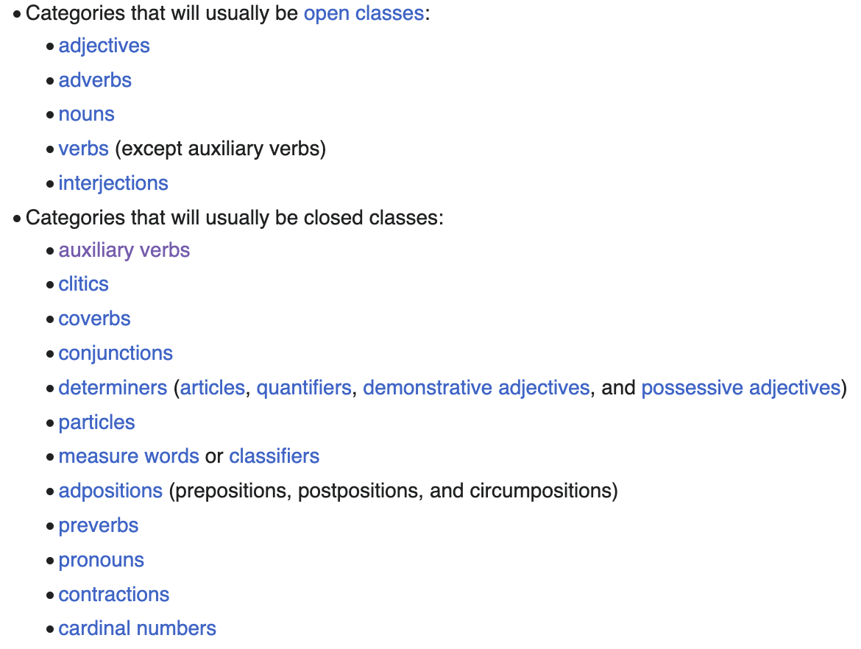
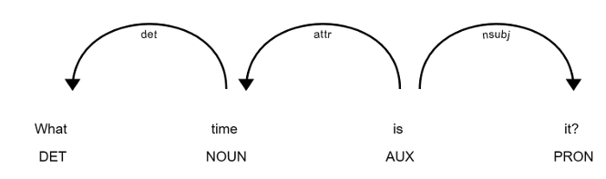
EXTRAKCIA ENTÍT
Tokenizácia – rozdelenie viet na tokeny (transformery, rekurentné neurónové siete, ...)
Part of Speech Taggging (POS) - na určenie kontextu údajov
  Rule-Based POS Taggers
  Stochastic POS Taggers – n-gram prístup
Zostavenie grafu závislostí (Dependency Parsing), závisí na smere šípky
Zdroj: https://en.wikipedia.org/wiki/Part_of_speech
Notes:
Tokenizácia – rozdeľujeme jazyk na tokeny. Nie je to také jednoduché ako delenie viet (kde vieme, že veta končí bodkou a medzerou), musíme uvažovať skratky, symboly a interpunkčné znamienka.
Táto činnosť sa vykonáva s cieľom vytvoriť slovník, ktorý sa bude používať v modeli. Keď už je text rozčlenený, je dôležité označiť rôzne časti, aby sa vytvoril kontext údajov (POS) – určovanie slovných druhov. POS má 2 algoritmy: Rule-Based – založené na konkrétnych pravidlách aby sa správali správne (náročný na zostavenie a môže mať nižšiu presnosť)
Stochastic – berie to úvahy frekvenčné a pravdepodobnostné hodnoty (pokročilejší prístup je n-gram, ktorý odhaduje tag slova na základe pravdepodobnosti, že sa vyskytne s prechádzajúcimi tagmi).
Ďalším krokom je zostavenie grafu závislostí na zistenie vzťahov medzi slovami (závislosti medzi slovami aby sa určila ich gramatická štruktúra). Zavisí na smere šípky, aby sme zistili tú závislosť.

Slide 8

EXTRAKCIA VZŤAHOV
Sémantický vzťah medzi entitami
Rule-Based Relation Extraction (RE) metóda + transformer model = klasifikácia vzťahov
Teda priame vzťahy prostredníctvom sémantických ciest medzi entitami + podobnosť medzi vetami obsahujúcimi 2 entity a datasetom labelov
Notes:
Pri extrakcii entít sme sa zaujímali o rozpoznávanie dôležitých prvkov textu a ich správne označenie, teraz chceme určiť, aký typ sémantického vzťahu medzi nimi existuje.
Rule-Based - na určenie priamych vzťahov prostredníctvom sémantických ciest medzi entitami a transformer model bude použitý na výpočet podobnosti medzi vetami obsahujúcimi 2 entity a datasetom labelov, z ktorých sa klasifikujú vzťahy

Slide 9
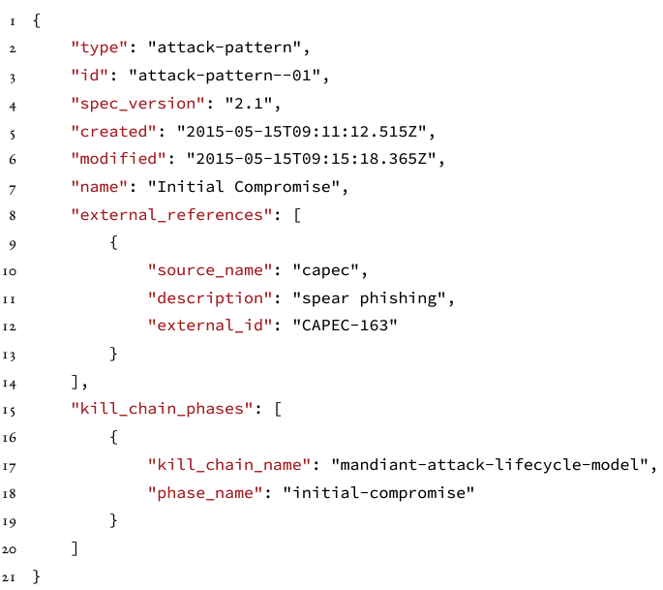
Structured threat information expression (STIX)
Štandardizovaný jazyk
STIX 2.1 (STIX 1.x – .xml, STIX 2.x - .json)
Vizualizácia v podobe grafov
Notes:
Aby bolo účinné zdieľať a distribuovať zhromaždené informácie, bolo potrebné zaviesť spoločný protokol, aby sa uviedol viacmenej jednotný formát (keďže viaceré organizácie môžu využívať vlastné formáty).
Podporuje to vizualizáciu v podobe grafov, teda vidíme sieť uzlových bodov, kde každý uzol obsahuje informácie o objekte hranu predstavuje vzťah medzi objektami.

Slide 10
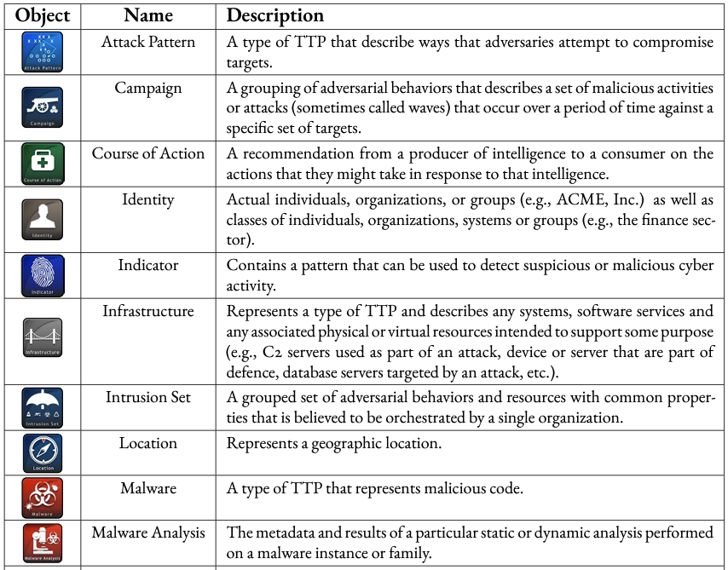
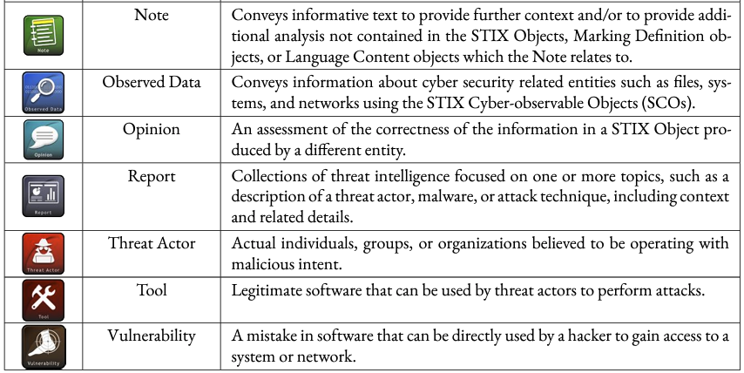
STIX Entity
Notes:
17 typov entít

Slide 11
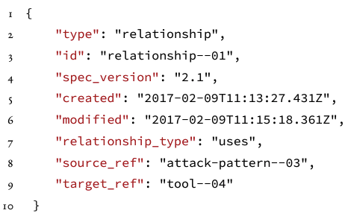
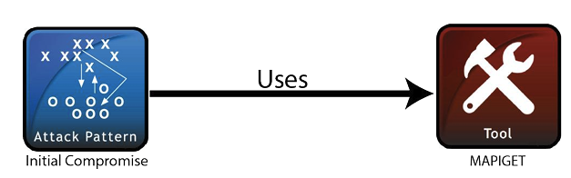
STIX VZŤAHY
Notes:
105

Slide 12
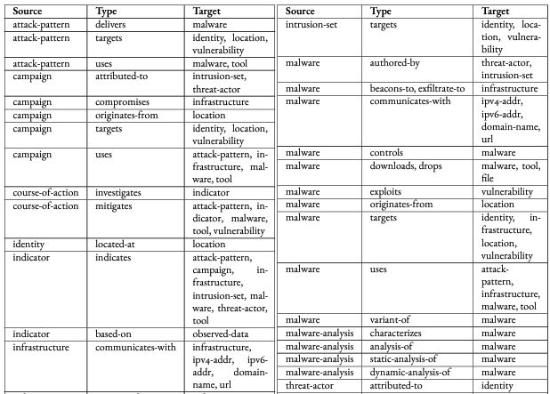
STIX VZŤAHY (II.)

Slide 13
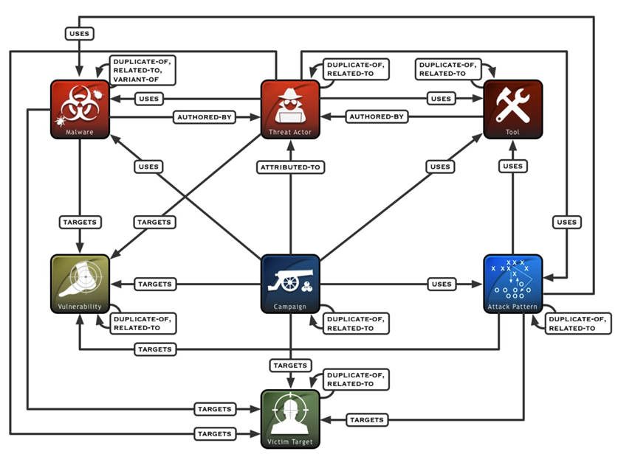
UkÁŽKA STIX GRAFU

Slide 14
STIXNET
Využíva techniky spracovania prirodzeného jazyka (NLP)
Učenie pomocou modelov strojového a hlbokého učenia
Vizualizácia výsledkov spracovania prostredníctvom grafického rozhrania CTIS
Cyber Threat Intellingence System (CTIS)
STIXnet
Notes:
STIXnet v spolupráci s talianskou Cyber Security divíziou Leonardo, kt. Je zameraná na CTI. Prostredníctvom nej môžu klienti zhromažďovať a spravovať informácie o hrozbách pochádzajúce z rôznych zdrojov do databázy poznatkov, ktorá môže poskytnúť okamžitý prehľad o všetkých vzájomných väzbách.
Využíva techniky NLP na extrakciu informácií zo správ o kybernetických hrozbách. Keďže sa jedná o viaceré zdroje, priebežne sa učí syntax každej správy pomocou modelov strojového učenia a hlbokého učenia. Prostredníctvom grafického rozhrania platformy CTIS je možné vizualizovať výsledky spracovania STIXnetu, ktoré je možné rozšíriť o ďalšie informácie uložené v databáze, a tak poskytnúť rýchly a interaktívny prehľad o každej zložke.

Slide 15
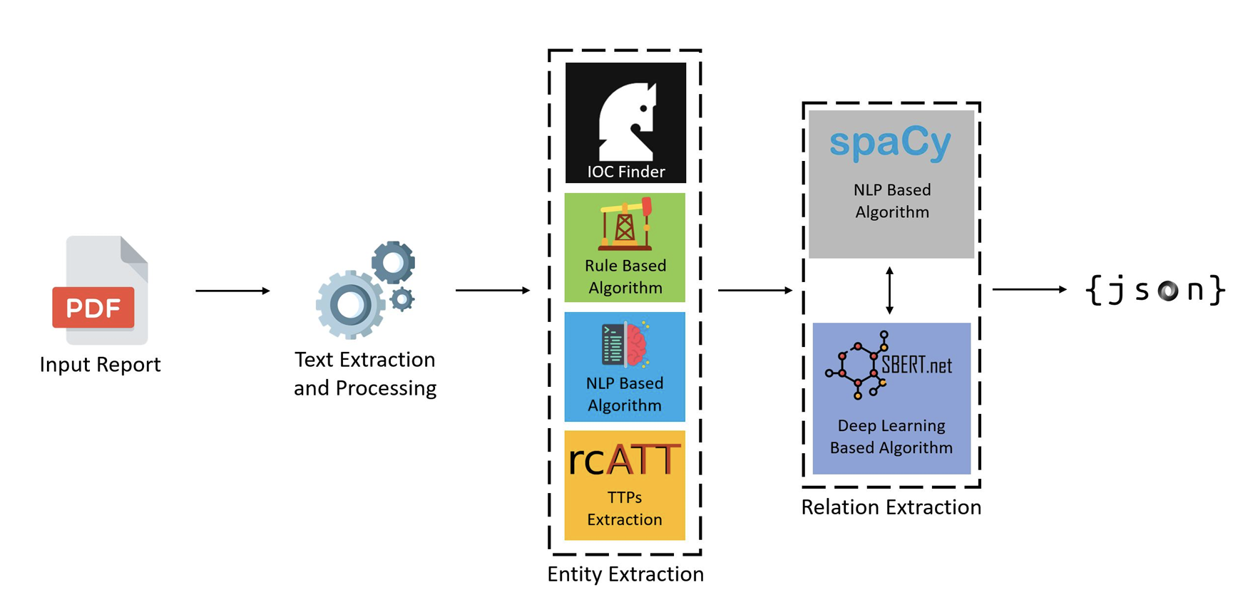
Notes:
Po tomto hľadáme najkratšiu cestu medzi dvoma uzlami (pomocou Dijikstrovho algoritmu, výhodné lebo počet hrán vo všeobecnosti je menší ako počet vrcholov na druhú). Potom sa analyzuje, o aké entity ide (APT-intrusion set, 7-ZIP-tool) used, v STIX máme uses

Slide 16
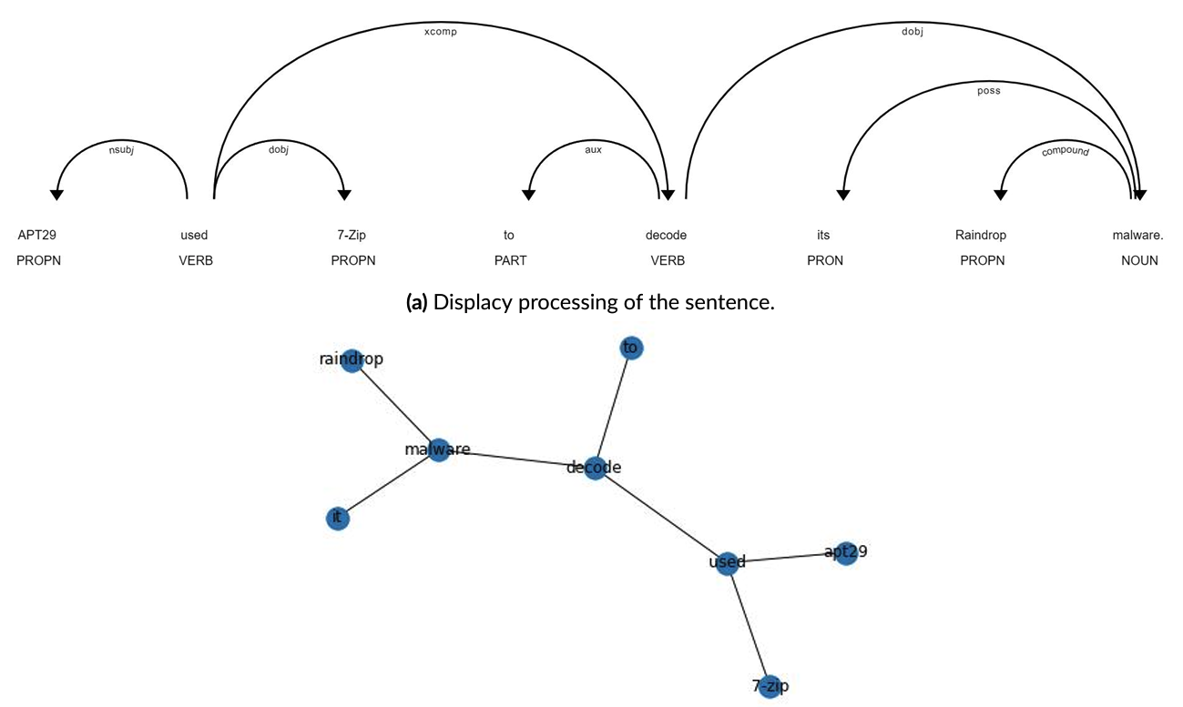
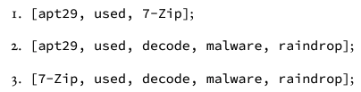

Slide 17
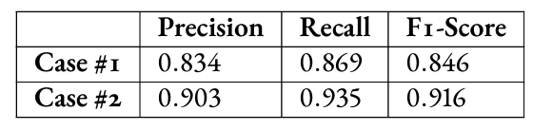
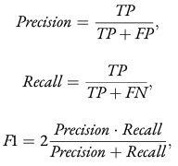

VYHODNOTENIE
Precision, recall, f1-score

